Slide 1

Психологічні особливості формування позитивного іміджу школи.
Практичний психолог
12.01. 2016 року
Підготувала:
Михальчук Л.М.

Slide 2

ІМІДЖ - в перекладі з латинської – “картинка”,
з англійської – “образ, престиж, репутація”,
з французької – “неусвідомлений ідеал”.
Імідж – це враження, яке справляє суб’єкт на оточуючих людей.

Slide 3
Поняття іміджу
Імідж — це мистецтво управляти враженням (Е. Гофман)
Імідж — це те враження, яке справляє особистість (організація, інституція) на іншу людину або суспільну групу
Імідж—це ваш образ в очах інших
Імідж — набір значень, завдяки якому будь-який об'єкт є відомим і завдяки якому люди певним чином описують його, запам'ятовують і ставляться до нього

Slide 4
Школа – освітній центр, де одні навчають, інші – навчаються, але всі разом вчаться, самовдосконалюються.
Національні традиції, спорт
Високий рівень викладання рідної мови
Вивчення іноземних мов
Культура поведінки
Сучасна успішна школа
Сприятливий
психологічний
клімат
Дотримання здорового
способу життя
Комп’ютерна грамотність

Slide 5



ШКОЛА ОЧИМА ДІТЕЙ
Друга домівка,
друга родина
Рідне,миле серцю місце
Дорога в майбутнє
Скарбниця знань
Острів знань серед бурхливого океану - життя
Це майстерня, де формується думка
Це дім, у якому друзі – рідні, вчителі - батьки
Рідне гніздечко
Джерело знань
Океан науки, море умінь
Коло друзів, які завжди підтримають
Храм науки
Велика і дружна сім “я
Рай для душі
Життя, любов, пізнання Всесвіту
Навчальна практика для розуму людини
Світ знань та науки

Slide 6
Причини необхідності формування іміджу школи
Стійкий позитивний імідж створює запас довіри до всього, що відбувається в стінах установи, у тому числі і до інноваційних процесів
освітня установа з позитивним іміджем привабливіша для педагогів, оскільки здатна забезпечити стабільність і соціальний захист, задоволеність працею і професійний розвиток
позитивний імідж полегшує доступ школи до кращих ресурсів фінансових, інформаційних, людських тощо
складна демографічна ситуація, яка посилює конкуренцію серед освітніх установ у прагненні отримати учнів і зберегти контингент
По-перше
По-друге
По-третє

Slide 7

В управлінні навчальним закладом в умовах його розвитку потрібно керуватися системою таких принципів:
поваги й довіри до людини
цілісного погляду на людину
співробітництва
Позитивний імідж
школи
соціальної справедливості
індивідуального підходу
мотивування й стимулювання
діяльності всіх працівників
оновлення й збагачення творчих пошуків

Slide 8
Імідж навчального закладу
Візитка
Дизайн
Якість
освіти
Культура організації
оформлення інтер’єру
атрибутика
шкільна форма
зовнішній вигляд
педагогів
рекламна діяльність
презентації
виставки
участь у конкурсах
успішність учнів
вступ до ВНЗ
попит на ринку праці
переможці олімпіад
цінності
психологічний клімат
етика стосунків
традиції

Slide 9
Складові іміджу навчального закладу
Імідж
заступнка
директора
Імідж
керівника
Імідж
педагога
Позитивний імідж навчального закладу

Slide 10
ІМІДЖ УЧИТЕЛЯ
Складові іміджу
Образ (те, що виникає із появою людини в колективі й залишається, коли людина йде).
Зовнішній аспект (манери, хода, жести, міміка, одяг, зачіска).
Внутрішній аспект (інтелект, думки, ерудиція, духовність, інтереси).
Процесуальний аспект (темперамент, темп, пластичність, діяльність, емоції).
Основа іміджу (позиції, настанови)- повинна відповідати психології переможця:
висока самооцінка; оптимізм; віра в добро; уміння відчувати те, що відбувається, й бути причетним до цього; уміння змінюватися, сприймати нове.
Види іміджу
Сприйманий - це те, як нас бачать інші, як до нас ставляться.
Необхідний:
особистісний (образ людини з її внутрішніми якостями);
професійний (образ людини в професійній характеристиці).

Slide 11
На що звертаєте увагу під час
першої зустрічі з учителем?

Slide 12
На підставі чого у вас формується
перше уявлення про вчителя?

Slide 13
З яких складових складається
імідж учителя?

Slide 14
Тест “Оцініть свій імідж”
(за Дж. Ягером)

Slide 15

Узагальнений портрет сучасного вчителя:
справедливий, демократичний;
толерантний, здатний до співпереживання;
критично мислячий, креативний;
легко налагоджує контакт із класом та окремими учнями, гнучкий під час спілкування з ними;
переважає неформальний стиль спілкування;
професіонал;
володіє ІКТ та інноваційними технологіями;
має позитивну самооцінку та
сприйняття інших, оптиміст.

Slide 16




Професійно важливі якості вчителя
Педагогічна майстерність
Мовлення
Культура
Авторитет
ІМІДЖ УЧИТЕЛЯ
ІМІДЖ ШКОЛИ

Slide 17
Покращити результативність
педагогічної діяльності у методичній роботі
Участь у професійних конкурсах
Поширення ПД через професійні сайти, професійні видання
Участь у проектах різного рівня
Здійснення дослідно-експериментальної роботи
Розробка авторських уроків з мультимедійним супроводом
Участь та підготовка учнів до олімпіад,інших творчих конкурсів
Використання ІКТ, як необхідного ресурсу сучасної освіти

Slide 18
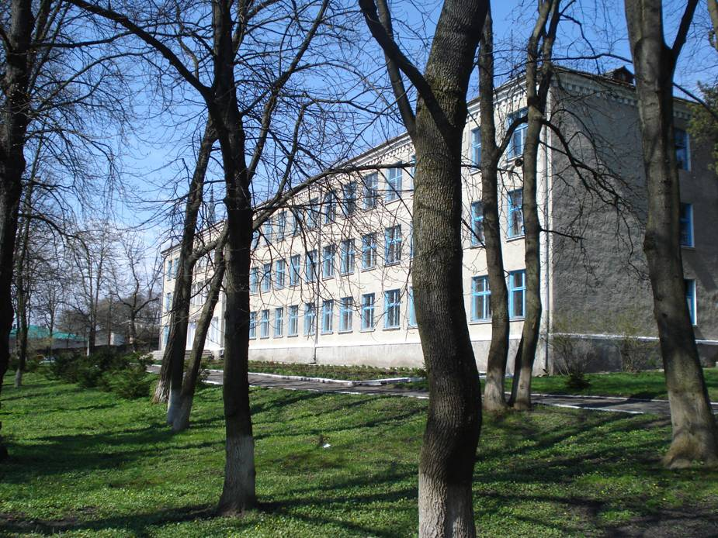
Чого очікують замовники від школи?
Всебічний розвиток
Цікаві уроки
Спокій, дисципліна
Якісне навчання
БАТЬКИ
УЧНІ
Нормоване навчання
Увага до дитини
Повага до них
Безпека, спокій, порядок у закладі
УЧИТЕЛІ
Цікаве дозвілля
Науково-методичне забезпечення
Заохочення
Мікроклімат
Матеріально-технічна база

Slide 19
Основні вимоги, що висуваються до членів управлінської команди при формуванні іміджу школи
Високий рівень
професійної компетентності
Володіння сучасними
інформаційними технологіями
Обізнаність в інноваційній
педагогіці й педагогічному
менеджменті
Імідж
школи
Чітке визначення
пріоритетів
Уміння й бажання
працювати в команді,
бути «командним» гравцем
Знання психологічних
особливостей колективу,
технологій впливу
Прагнення підвищувати свій
професійний рівень, оволодівати новими методиками, технологіями

Slide 20

За даними досліджень, провідними компонентами іміджу освітньої установи є:
Для учнів початкової
школи та їхніх батьків
Для
старшокласників
Для батьків
учнів
для батьків дітей
з ослабленим
здоров’ям
1 - 4 кл.
5 -11 кл.
1-11 кл.
9 -11кл.
образ
класного керівника
образ учителя-предметника, образ
директора
уявлення про якість освіти, стилі роботи школи
комфортність шкільного середовища

Slide 21
Алгоритм створення позитивного іміджу школи.
Виявлення соціальних груп, зацікавлених в наданні освітніх послуг, уявлень, що склалися про школу
Вивчення актуальних переваг і очікувань аудиторії
Конструювання ІШ, розробка стратегії формування ІШ
Контроль проміжних результатів,
коригування
Моніторинг сформованого іміджу навчального закладу

Slide 22

Складові позитивного іміджу школи (за І.Зуєвською)
Постійні та змінні складові іміджу навчального закладу
Місія і концепція школи
Якість освіти
Співпраця
Пріорітети ЗНЗ
Доброзич
ливий мікроклімат
Постійні
Змінні
Види освітніх послуг
СКЛАДОВІ
СКЛАДОВІ
Професіоналізм
Ефективна
організаційна культура
Елементи реклами
Матеріальна база

Slide 23


Структура іміджу закладу освіти
Створення іміджу є однією із функцій “паблік рилейшнз” – науки і
мистецтва, функції управління, яка сприяє встановленню і підтриманню спілкування, взаєморозуміння, співробітництва між організацією і громадськістю.
наявність візитки школи, зв’язки з громадськістю, ВНЗ, ДНЗ, сучасний естетичний вигляд
забезпечення якісного рівня знань , висока результативність участі в міських заходах , результативність вступу випускників до ВНЗ
Зовнішній
- позитивний мікроклімат у колективі; спільна ідея;
- прогресивна команда адміністрації; високий рівень професіоналізму вчителів; забезпечення єдності освітнього процесу: навчання, виховання,
фізичного розвитку; сучасна матеріально-технічна база, шкільні традиції; постійний пошук нового, прогресивного
Внутрішній

Slide 24
Значущою характеристикою сучасної школи виступає її вже сформований образ
ОСНОВУ ЯКОГО СТАНОВЛЯТЬ
Місія освітньої установи, її пріоритети
І
Шкільна культура, система цінностей, звичаїв, традицій конкретного навчального закладу
М
Види та якість освітніх послу
даної школи
І
Наявність і функціонування
дитячих та юнацьких організацій
Д
Зв’язок з ВНЗ, ГО
Ж

Slide 25

ПІДСУМОК
Імідж—це:
«обличчя» школи,
її престиж,
популярність,
репутація,
конкурентоспроможність.

Slide 26
Висновок
Щоб та або інша школа була привабливою, мала свій неповторний сформований образ, перш за все вона повинна мати:
чіткі пріоритети, власну філософію, своє бачення майбутнього, сформульоване в місії школи;
унікальну, неповторну, особливу систему цінностей, звичаїв, традицій, стилів по­ведінки, іменовану шкільною культурою;
різноманітні та якісні послуги;
оригінальну систему виховної роботи, включаючи наявність і функціонування дитячих і юнацьких організацій, розвиток творчих здібностей, удосконалення психічних функцій і рівня вихованості учнів, формування здорового способу життя;
зв'язок з установами додаткової освіти, вищими навчальними закладами, різними соціальними інститутами й т. ін.;
яскраві, пізнавальні, вчасно оновлювані інформаційні матеріали, призначені для зовнішнього подання;
систему цільової подачі інформації споживачам про свій потенціал, успіхи й пропоновані освітні послуги.

Slide 27


Slide 28

Дякую за увагу ! Запрошую до подальшої співпраці!

